Slide 1
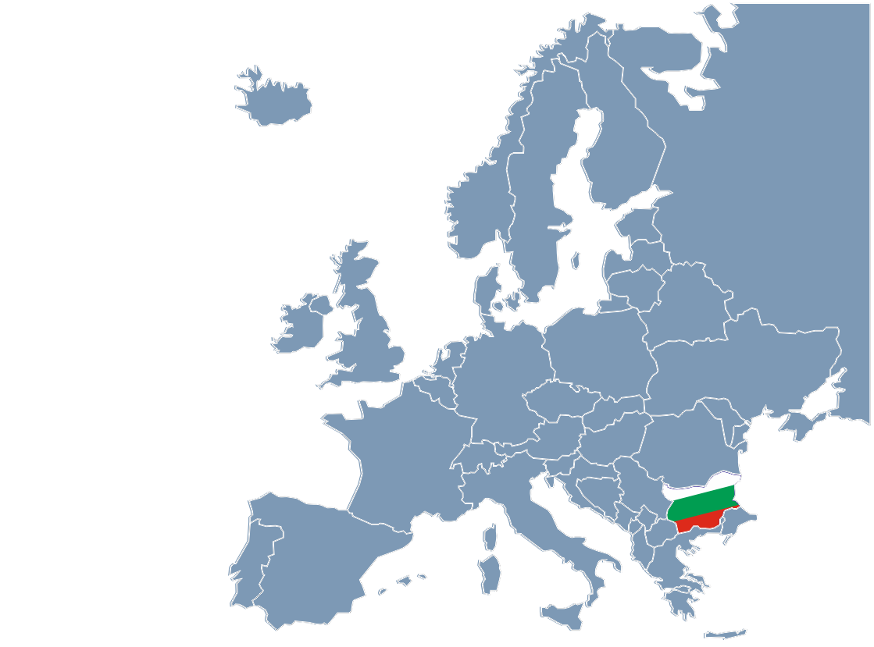
12-то редовно заседание на Комитета за наблюдение гр. Пловдив, 20 ноември 2019 г.
Напредък в изпълнението на
ОП НОИР 2014-2020

Slide 2
С ъ д ъ р ж а н и е
Финансово изпълнение на ОП НОИР, N+3
Постигнати резултати
Ос 1 – мерки за ускоряване на изпълнението
Второ изменение на ОП НОИР
Информация за проведени писмени процедури
Информация за извършени одити по ОП НОИР
Представяне на напредъка в подхода ВОМР

Slide 3
1. Финансово изпълнение на одобрения бюджет на ОП НОИР в лв. (1)
1 225 368 780 лв.
  Стойност на обявени процедури
  Данните са към 31.10.2019 г.
95,38%
1 034 469 903 лв.
  Договорени средства
  в % от общия бюджет
81,37%
398 896 261 лв.
  Реално изплатени средства
  Верифицирани средства
31,37%
283 002 406 лв.
22,26%
236 338 921 лв.
  Сертифицирани средства
  Реално изплатени траншове от ЕК към бюджета на страната
18,59%
Общ бюджет – 1 271 383 550 лв.

Slide 4
I. Финансово изпълнение на одобрения бюджет на ОП НОИР в лв. към 31.10.2019 г.
Приоритетна ос | Бюджет (в лева) | Договорени средства |  | Изплатени средства |  | Верифицирани средства |  | Сертифицирани средства
 |  | (в лева) | % | (в лева) | % | (в лева) | % | (в лева) | %
1. Научни изследвания и технологично развитие | 460 014 272,92 | 371 055 796,35 | 80,66 | 94 138 007 | 20,46 | 28 232 519 | 6,14 | - | -
2. Образование и учене през целия живот | 504 628 347,31 | 445 579 014 | 88,30 | 212 026 681 | 42,02 | 192 786 733 | 38,20 | 177 855 254 | 35,24
3. Образователна среда за активно социално приобщаване | 252 030 055,12 | 170 069 144 | 67,48 | 74 575 468 | 29,59 | 51 395 796 | 20,39 | 48 008 560 | 19,05
4. Техническа помощ | 54 710 872,65 | 47 765 947,75 | 87,31 | 18 156 105 | 33,19 | 10 587 356 | 19,35 | 10 475 106 | 19,15
Общо: | 1 271 383 550 | 1 034 469 903 | 81,37 | 398 896 261 | 31,37 | 283 002 406 | 22,26 | 236 338 921 | 18,59

Slide 5
I. Финансово изпълнение на одобрения бюджет на ОП НОИР в лв. към 31.05.2017 г. и 31.10.2019 г.
Напредък в изпълнението на ОПНОИР | 31.05.2017 г. |  | 31.10.2019 г.
 | в лв. | % | в лв. | %
Договорени средства | 333 815 400 | 24,34 | 1 034 469 903 | 81,37
Изплатени средства | 60 212 488 | 4,39 | 398 896 261 | 31,37
Верифицирани средства | 23 845 831 | 1,74 | 283 002 406 | 22,26
Сертифицирани средства | 0,00 | 0,00 | 236 338 921 | 18,59

Slide 6

1. Информация във връзка с правилото за автоматично освобождаване
Данни към 31.10.2019, лв. (ЕС+НФ)
Разходи | ЕСФ | ЕФРР
Сертифицирани разходи | 236 338 921,68 | 0,00
Разходи в процес на сертификация | 15 036 000,64 | 25 923 393,34
Верифицирани разходи, неподадени за сертификация | 315 519,14 | 2 309 126,11
Разходи в процес на верификация | 6 603 965,16 | 8 637 084,45
Прогнозна стойност на разходите в периода 11-12.19 г. | 30 500 000,00 | 15 000 000,00
Общо по фондове | 288 794 406,62 | 51 869 603,90
Общо ОП НОИР | 340 664 010,52
Цел (N+3) за 2019 | 338 409 000,00

Slide 7
2. Постигнати резултати
ОП НОИР подпомага реформите в системата на образованието и науката от предучилищното образование до висшето образование и върховите научни изследвания и иновациите:
Предучилищно образование:
Над 13 000 деца, за които българският език не е майчин, са били включени в дейности за образователна интеграция за по-лесната им адаптация след това в училищна среда с цел превенция на ранното им отпадане от образователната система;
Над 3000 деца и ученици със специални образователни потребности са получили специализирана подкрепа от психолози, логопеди, терапевти и др. с цел преодоляване на дефицити;
В момента с финансовата подкрепа на ОП НОИР се изпълняват 2 процедури, чиято цел е да се осигури подкрепяща среда за ранна превенция на обучителни затруднения на деца в предучилищна възраст: социално-икономическа интеграция (съвместно с ОП РЧР) с бенефициенти общини и проект „Активно приобщаване в системата на предучилищното образование“ с бенефициент МОН с бюджет от 82,5 млн. лв.

Slide 8
2. Постигнати резултати
Училищно образование:
Над 450 хиляди ученици участваха в изпълнението на проект „Твоят час“, в рамките на който чрез извънкласни дейности развиха различни свои умения;
В момента се изпълнява проект „Подкрепа за успех“ с бюджет от 127 млн. лв., чиято основна цел е да предостави допълнителна подкрепа за деца с обучителни затруднения. Проектът ще се изпълнява в продължения на 3 учебни години и в него са включени над 1500 училища от цялата страна. Основният очакван ефект е да се намали делът на преждевременно отпадащите от училище деца.
До момента ОП НОИР е подкрепила включването в мерки за образователна интеграция на над 15 000 ученици, за които българският език не е майчин, както и мерки за работа с техните родители; подкрепата на такива деца и техните родители от програмата продължава чрез изпълняваните в момента проекти по процедура 2.018, както и по линия на подхода ВОМР.
Над 17 000 учители са участвали в курсове за повишаване на квалификацията в рамките на проект „Квалификация и кариерно развитие на педагогическите специалисти“, от които 3805 са под 34 г.
Продължава функционирането на 28-те кариерни центъра, подкрепени от ОП НОИР.

Slide 9
2. Постигнати резултати
Професионално образование:
В рамките на проект „Ученически практики“ бяха подкрепени над 300 професионални гимназии в страната, в които функционират близо 400 учебно-тренировъчни фирми и над 8000 ученици бяха включени в практическо обучение в реална работна среда;
Предстои стартирането на проект “Подкрепа за дуалната система на обучение” с бюджет 24,5 млн. лв., в рамките на който се очаква над 140 професионални гимназии/училища с паралелки за професионална подготовка да въведат дуална система на обучение;
Висше образование:
До момента програмата е финансирала предоставянето на стипендии на над 41 000 студенти, които се обучават в приоритетни за икономиката направления, и над 44 000 студенти, които са участвали в студентски практики в реална работна среда;
446 преподаватели от висши училища са участвали в програми за повишаване на квалификацията, над 580 млади учени до 34 г. са получили подкрепа от ОП НОИР за научни изследвания.
Финансирана е образователна мобилност на 85 студенти;

Slide 10
2. Постигнати резултати
Учене през целия живот:
Над 5500 неграмотни или слабограмотни лица са включени в курсове за обучения на възрастни – курсове по ограмотяване и за усвояване на учебно съдържание, което ще им даде по-добри възможности за намиране на работа;
Научни изследвания:
В областта на научните изследвания с подкрепата на ОП НОИР продължава изграждането на 4 центъра за върхови постижения и 10 Центъра за компетентност, които обхващат над 60 научноизследователски организации и висши училища и над 1 200 учени;
В Центровете се доставя високотехнологично научно оборудване, което дава възможност за осъществяването на научни изследвания на световно ниво.

Slide 11

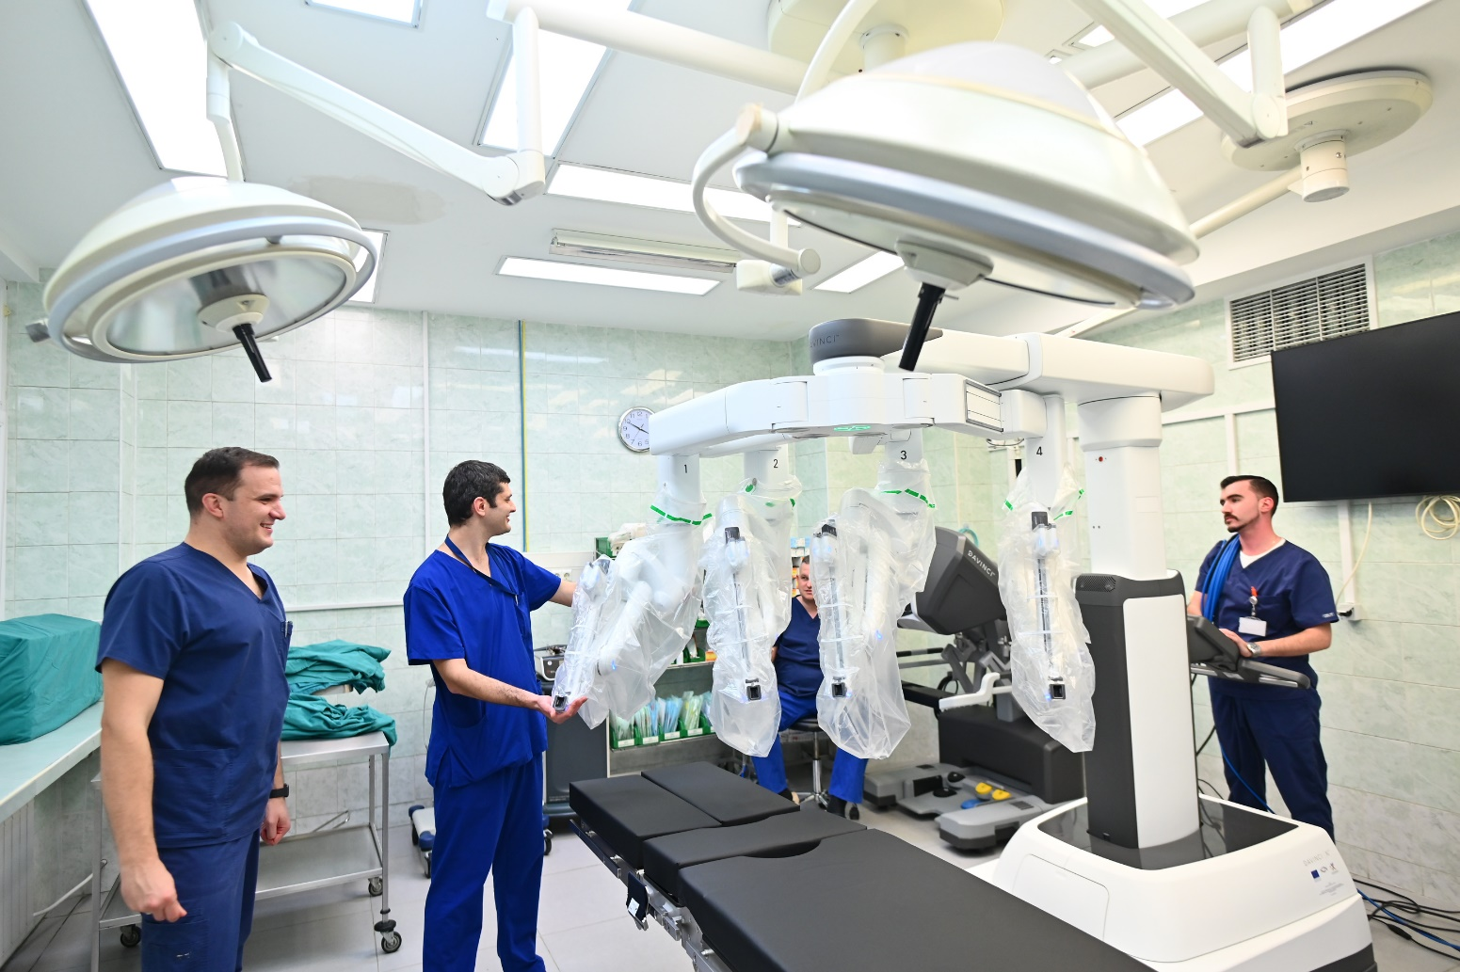
Роботизирана хирургична система Da Vinci Xi
Център за компетентност в областта на персонализираната медицина, 3Д и телемедицина, роботизирана и минималноинвазивна хирургия
Медицински университет – Плевен
Медицински университет – Варна
Институт по роботика - БАН

Slide 12
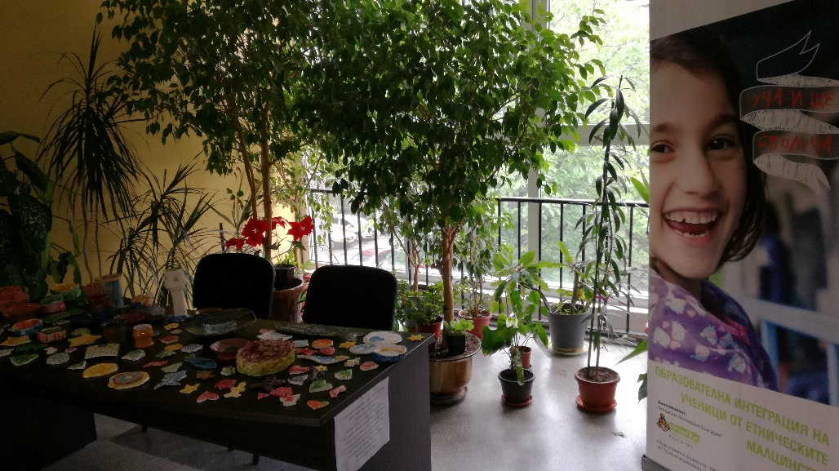
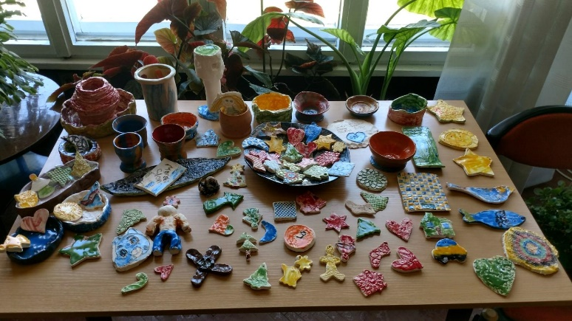
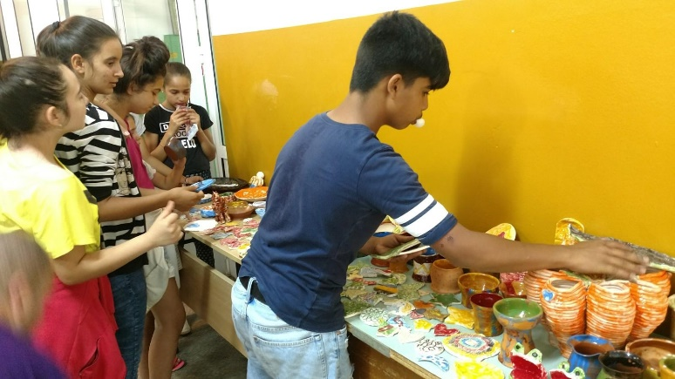
„Ателие по изкуства и керамика“
Проект BG05M2OP001-3.002-0020 „Уча и ще сполуча - образователна интеграция на ученици от етническите малцинства“
Дейност 2 „Подобряване на образователната среда в училища извън ромските махали, в които се обучават интегрирано ученици от етническите малцинства и ученици, търсещи или получили международна закрила“
Столична община район „Подуяне“
95 СУ „Проф. Иван Шишманов“
124 ОУ „Васил Левски“

Slide 13
3. Предприети мерки за ускоряване на изпълнението на ос 1
Увеличен размер на авансовото плащане от 1 % на 20 %
Възможност за авансово финансиране от националния бюджет
Редовни месечни и индивидуални срещи с екипите за управление
Специализирани обучения за бенефициенти и УО
Редовна актуализация на финансови планове и планове за външни възлагания
Екипи от експерти за всеки проект от страна на УО
Засилване на капацитета на УО
Мерки за намаляване на административната тежест за бенефициентите
Външна експертна помощ за УО и бенефициентите по ос 1

Slide 14
4. Второ изменение на ОПНОИР
Решение на СКУСЕС от 23 октомври 2019 г.;
Становище на МОСВ от 24 октомври 2019 г.;
Решение на Комитета за наблюдение от 25 октомври 2019 г.;
Решение на Министерския съвет от 31 октомври 2019 г.;
Изменението е изпратено официално на ЕК за одобрение – 31 октомври 2019 г.;
Изменението се отнася до прехвърляне на резерва за изпълнение (27,6 млн. лв.) от ПО1 „Научни изследвания и технологично развитие“ в ПО2 „Образование и учене през целия живот“ на ОПНОИР; включване в ИП10ii на нова допустима дейност за въвеждане на дигитални образователни технологии във висшето образование; въвеждане на нови индикатори и увеличаване на стойностите на съществуващи индикатори;
Изменението осигурява допълнителна синергия между ЕСФ и ЕФРР и допълняемост на подкрепата за едни и същи целеви групи: изследователи, иноватори, преподаватели, докторанти, пост-докторанти, млади учени, специализанти, участници в научни изследвания, студенти.

Slide 15
5. Информация за проведени писмени процедури
1. Септември 2019 г.:
  Изменение на методология и критерии за подбор на операция „Студентски практики 2“;
2. Октомври 2019 г.:
  Второ изменение на ОПНОИР и даване на мандат на УО, след съгласуване със СКУСЕС и МС, да внесе предложения проект за изменение за одобрение от ЕК и отрази получени коментари от страна на ЕК при наличие на такива.
  /Изменението е одобрено на писмена процедура, проведена в периода 11-25.10.2019 г. във връзка с принципно решение на КН, взето на Единадесето заседание, да бъде прехвърлен резервът за изпълнение на ПО 1 в ПО 2, както и решение от същото заседание за предприемане от УО на необходимите действия за изменение на ОПНОИР и последващото му съгласуване с КН./
3. Октомври 2019 г. /втора/:
  Изменение на методология и критерии за подбор на операция „Повишаване на капацитета на педагогическите специалисти за работа в мултикултурна среда“.

Slide 16
6. Информация за извършени одити по ОП НОИР
Вид одит | Одитираща институция | Период | Статус
Системен одит на ОП НОИР и приоритетна ос 1 | ИА ОСЕС | 15.11.2018 – 31.10.2019 | Предварителен доклад – представен на 05.11.2019 г.
Одит на операциите за сертифицираните разходи в периода 01.01.2019-30.06.2019 | ИА ОСЕС | 5.08.2019 - 31.10.2019 | Очаква се предварителен доклад.
Ефективност на ОП НОИР за изграждане и модернизиране на научноизследователската инфраструктура за периода 01.07.2015 - 31.12.2019 | Сметна палата | 09.2019 - 06.2020 | В процес на изпълнение
Мониторинг и оценка на подхода ВОМР за периода 01.01.2015 – 31.12.2019 | Сметна палата | 09.2019 – 07.2020 | В процес на изпълнение. Одитът се провежда в МЗХГ и УО на ОП РЧР, ОПОС, ОПИК, ОП НОИР и ПМДР.

Slide 17
7. Водено от общностите местно развитие (ВОМР)
12 сключени споразумения с МИГ по стратегиите за подхода ВОМР с мерки по OПНОИР на обща стойност 10 153 635 лева, като през 2019 г. е сключено последното споразумение.
5 подадени проекта по 4 процедури с изтекъл първи срок на кандидатстване към 31.10.2019 г., стартирала оценка с осигурени наблюдатели от УО на ОПНОИР.
Обявени 9 от планираните 15 процедури за БФП на стойност 6 242 905 лв. с финансиране от ОПНОИР. Проведено обучение за 12 МИГ за процеса на оценяване.

Slide 18
Благодаря Ви за вниманието!
Координати за контакт:
гр. София 1113
Бул. Цариградско шосе № 125, блок 5, ет. 1
Тел: +359 2 46 76 101
http://opnoir.bg/

